Slide 1

《中医药管理杂志》投稿须知
汇报人：文小库
2025-02-25

Slide 2


目录
01
办刊宗旨与指导原则
未找到bdjson
contents
02
文稿要求
03
投稿注意事项
04
审稿与录用流程
05
其他要求

Slide 3

01
办刊宗旨与指导原则

Slide 4
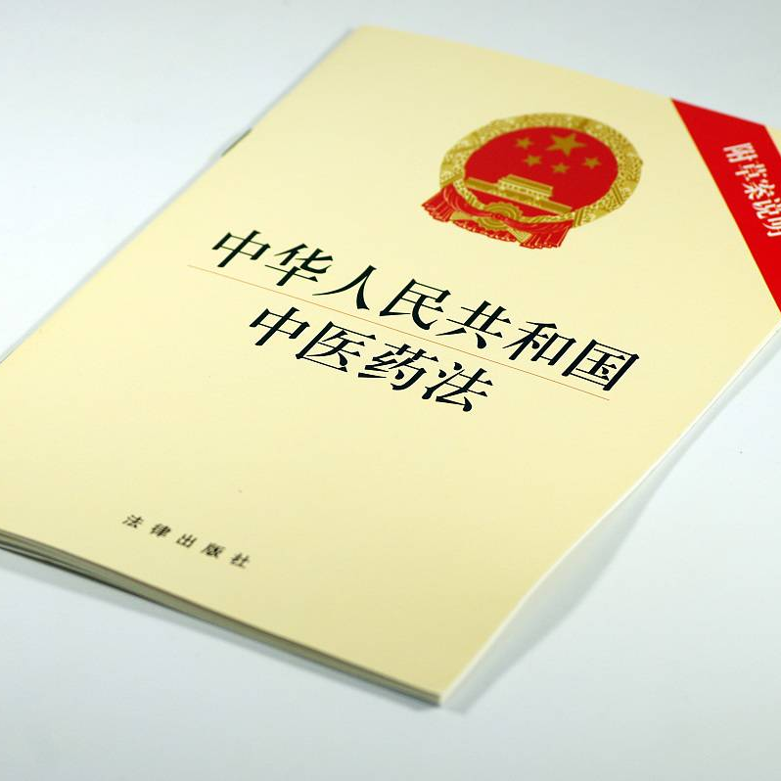
办刊宗旨与指导原则
指导思想
本刊以“三个代表”重要思想和科学发展观为指导，坚持科学性、先进性、指导性、学术性、实用性和服务性的原则。
办刊宗旨
围绕中心、服务大局、倡导探索、鼓励创新、搭建平台、促进交流，宣传党的中医药方针政策，传达主管部门的工作部署与管理信息。
主要对象
各级中医药行政、医疗、教育、科研、企业等机构的决策者、管理者为主要对象。

Slide 5
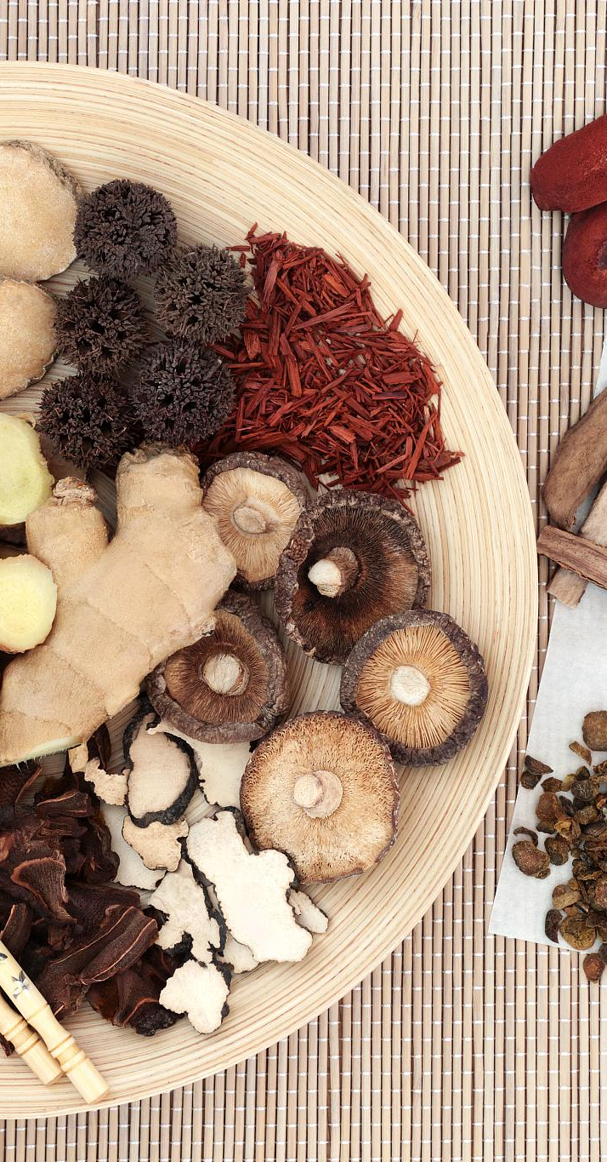

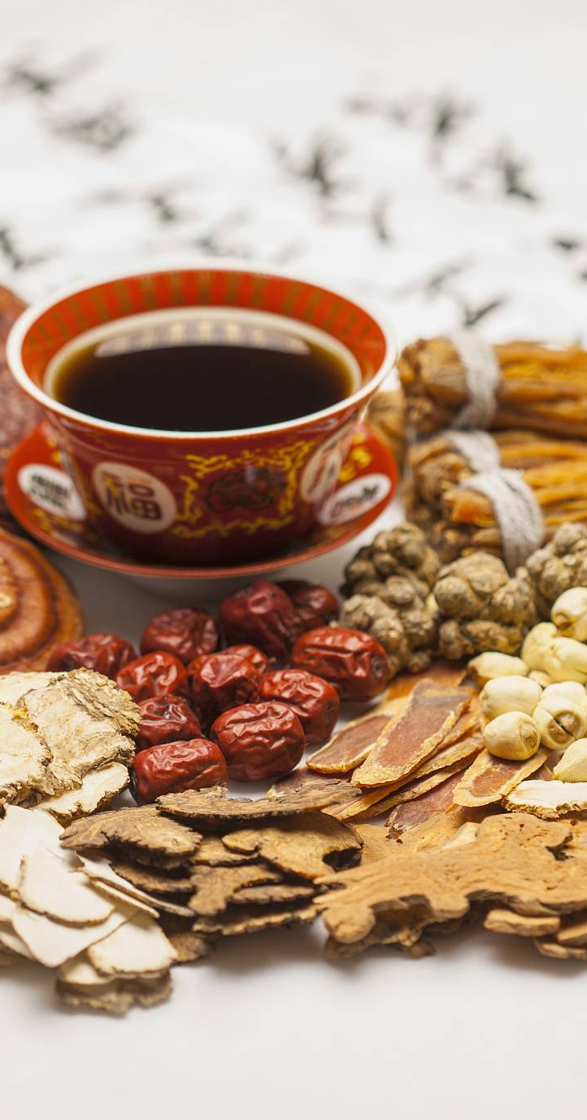
办刊宗旨与指导原则
引领行业
通过交流展示中医药管理先进经验与最新成果，研究探索中医药改革与发展中的热点、重点、难点问题。
借鉴成功案例
介绍引鉴现代管理科学理念与成功范例，发挥指导、引领、启迪、参考作用，为提高中医药行业科学管理水平和促进中医药事业发展服务。

Slide 6
02
文稿要求

Slide 7

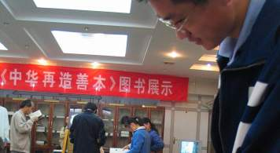
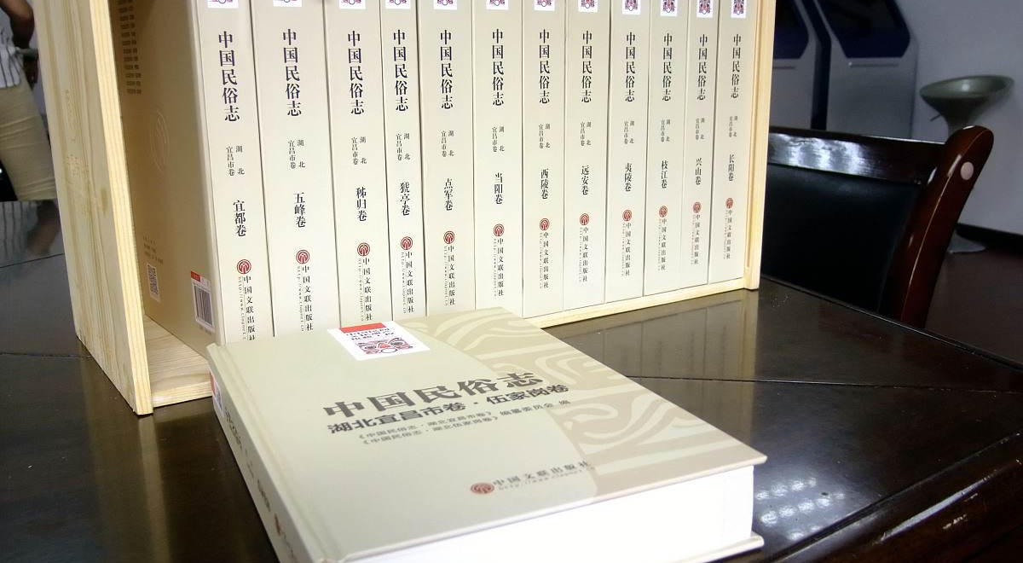
文稿要求
文稿三要素
文章题目要求
作者署名规范
文稿应具有科学性、先进性、实用性，要求主题鲜明，论点明确，资料可靠，文字精炼，层次清楚，数据准确。
文章题目力求简明、醒目，反映主题，以20个汉字以内为宜。不必过于冗长或复杂，应简洁明了地表达文章的主题和内容。
作者姓名、单位、邮政编码依次写在文题下。如系多名作者，排名前后应无争议。指导、审阅者不列入作者排序。

Slide 8
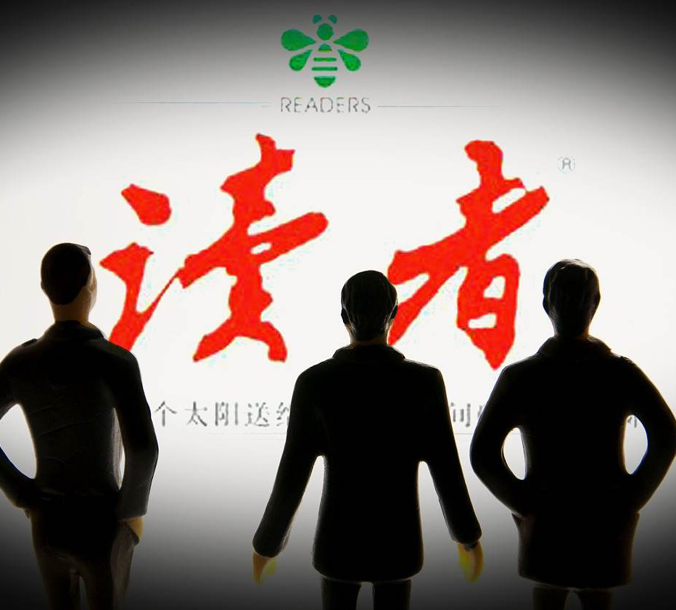
文稿要求
摘要撰写要求
关键词标注数量
稿件需附中文摘要与英文篇题，中文摘要以300字左右为宜，并采用第三人称撰写。科研论文摘要必须包括目的、方法、结果、结论四部分。
英文摘要应与中文摘要相对应，且文稿需标引3-8个中文关键词，以便准确表达文章主题和内容，方便读者检索和阅读。

Slide 9
03
投稿注意事项

Slide 10
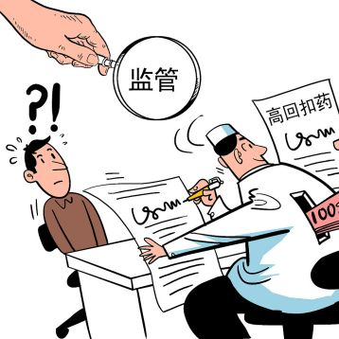
投稿注意事项
遵循学术规范
注明相关事项
来稿应严格遵守学术规范和道德准则，确保学术诚信，杜绝抄袭、剽窃等不端行为。
来稿时，请务必注明稿件类型（如原创、综述、病例报告等）、预计字数、预计发表时间等信息。
涉及保密问题
一稿两投问题
若来稿涉及保密内容，需提前与杂志编辑沟通，并严格遵守保密规定，确保稿件不涉及任何敏感信息。
来稿必须保证“一稿两投”，即同一稿件不得同时向其他期刊或出版物提交。

Slide 11
04
审稿与录用流程

Slide 12
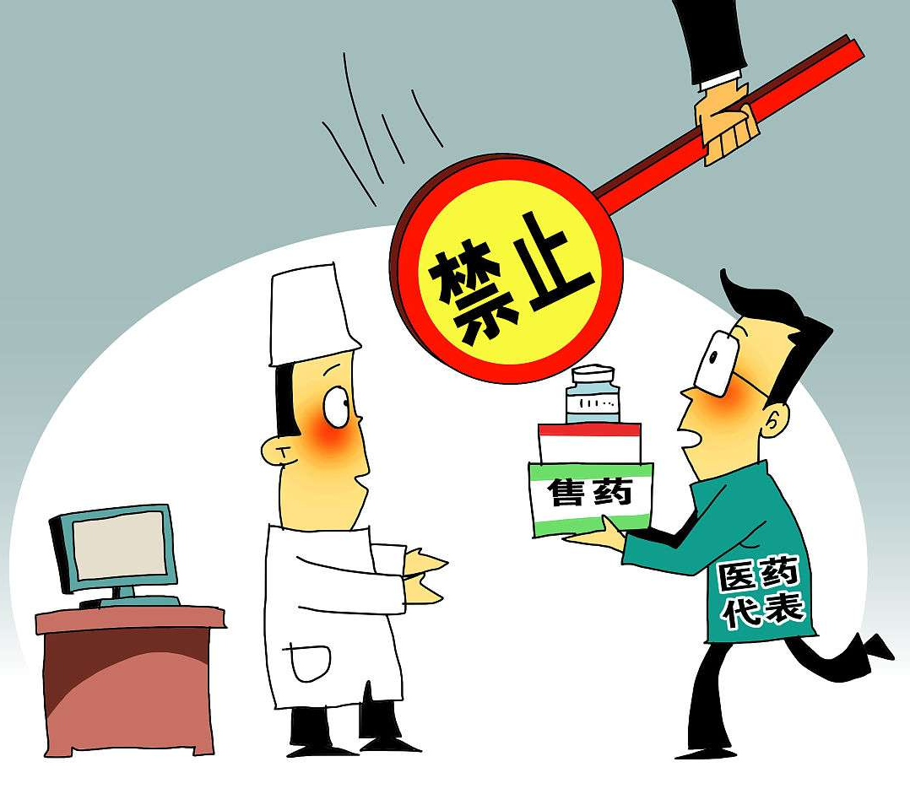
审稿与录用流程
审稿流程
01
稿件将经过初步审核、专家评审或匿名审稿、主编终审等阶段，确保稿件质量和学术价值。
审稿周期
02
一般稿件审稿周期为1-3个月，特殊稿件需延长至6个月，请作者耐心等待审稿结果。
录用通知
03
一旦您的稿件被录用，我们将通过邮箱或电话方式通知您，并寄送正式录用函及版面费。

Slide 13
05
其他要求

Slide 14
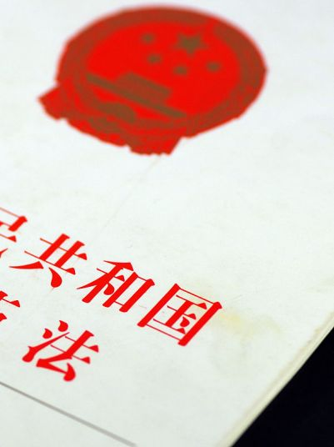
其他要求
基金项目标注
课题文稿应按国家有关部门规定的正式基金项目名称脚注于文题左下方，注明编号，并附证书复印件。
投稿邮箱
请作者将稿件投至邮箱zyyglzz3@163.com，我们将尽快处理并回复审稿意见。

Slide 15
THANKS
感谢观看

